Slide 1
系统需求
设计
编码
软件需求
需求分析
测试
运行

Slide 2
1
2
5
3
6
4
9
10
7
8
12
13
11
增量1
{1,2,5,9}
增量2
增量3
{3,6,7,4,10,11}
{8,12,13}
管理
增量规约
增量设计
纠错性分析
增量实现
增量模型

Slide 3
需求
集成
设计
编码
测试
开
发
需求
集成
设计
编码
测试
开
发
反
馈
反
馈
演化模型

Slide 4
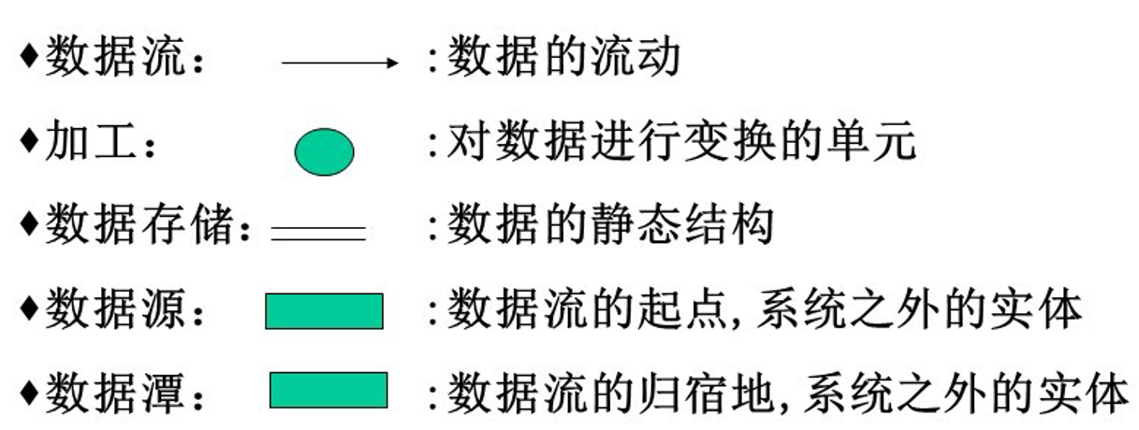
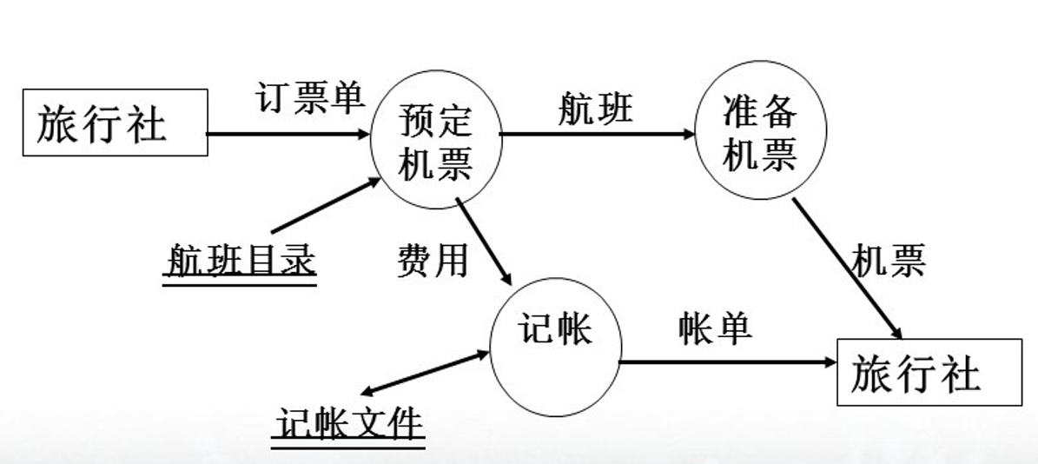
基本术语
DFD图
结构化分析模型

Slide 5
①、数据流：
销售的商品=商品名＋商品编号+单价+数量+销售时间现金额=余额=日销售额=非负实数
查询要求=［商品编号|日期］查询要求1=商品编号
查询要求2=日期
销售情况=商品名+商品编号+金额
②、数据存贮：
销售文件=｛销售的商品｝
③、数据项（数据流及数据存储的组成成分）
金额=非负实数
操作符 | 含义
= | 等价于/定义为
+ | 与
{} | 重复
[ | ] | 或
（） | 任选
m..n | 界域
数据字典-符号
数据字典

Slide 6
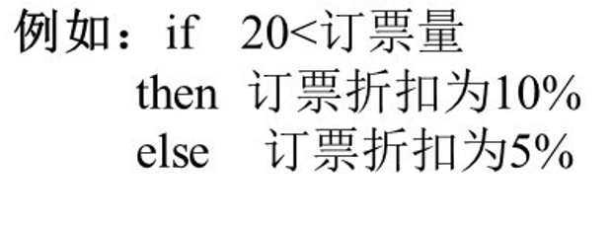
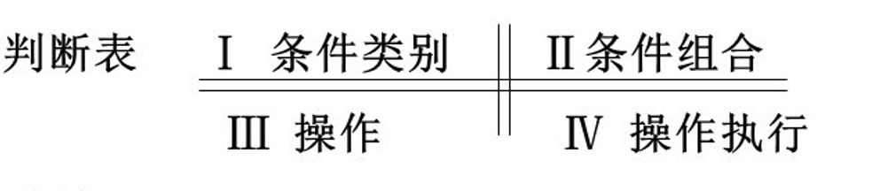
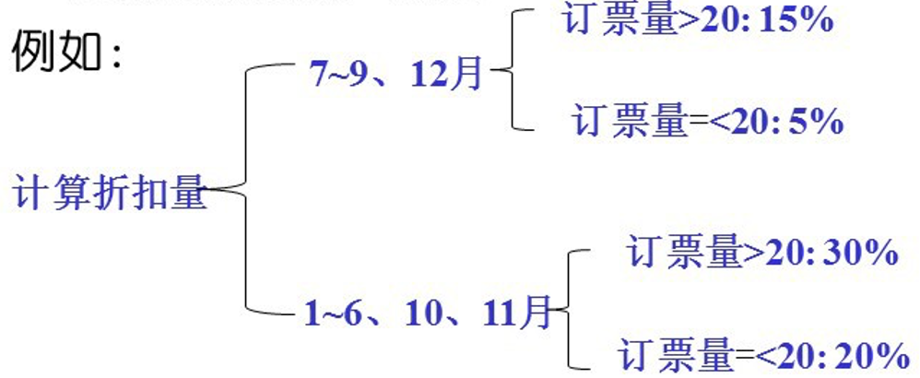
1、结构化自然语言
2、判定表
3、判定树

Slide 7
总体设计
详细设计
模块：
体系结构设计
模块内部设计
（算法和数据结构）
接口设计
调用：
数据设计
主控模块
取得a
a变换成b
输出b
MSD

Slide 8
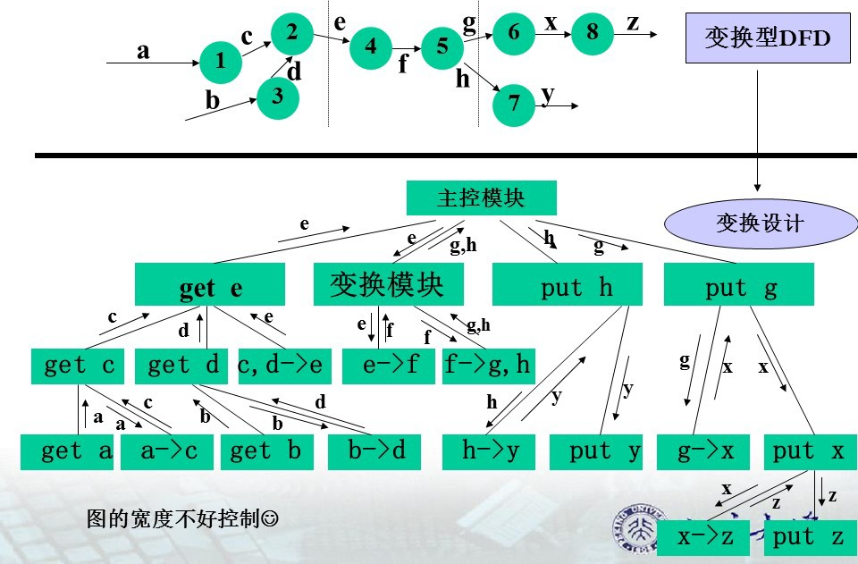

Slide 9
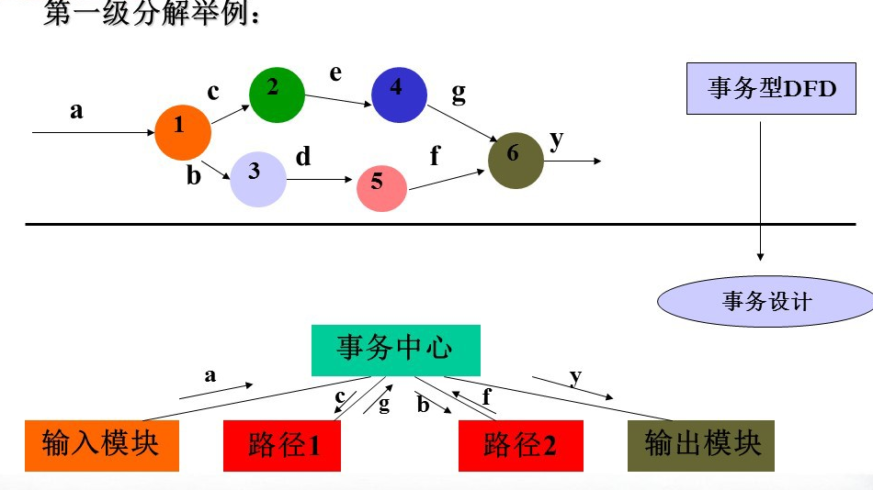

Slide 10
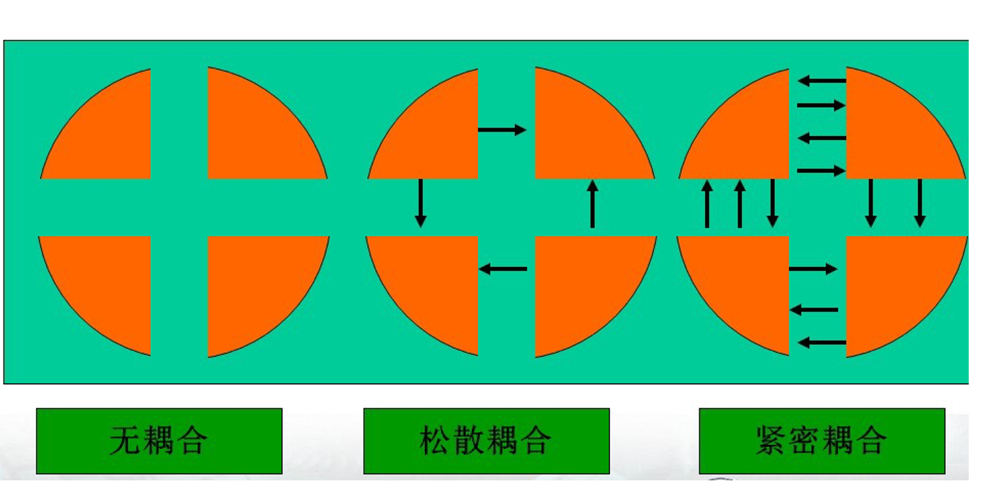

Slide 11
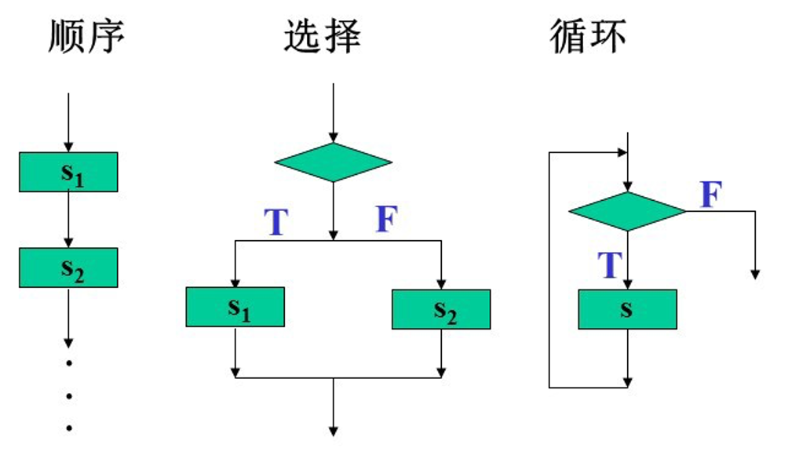
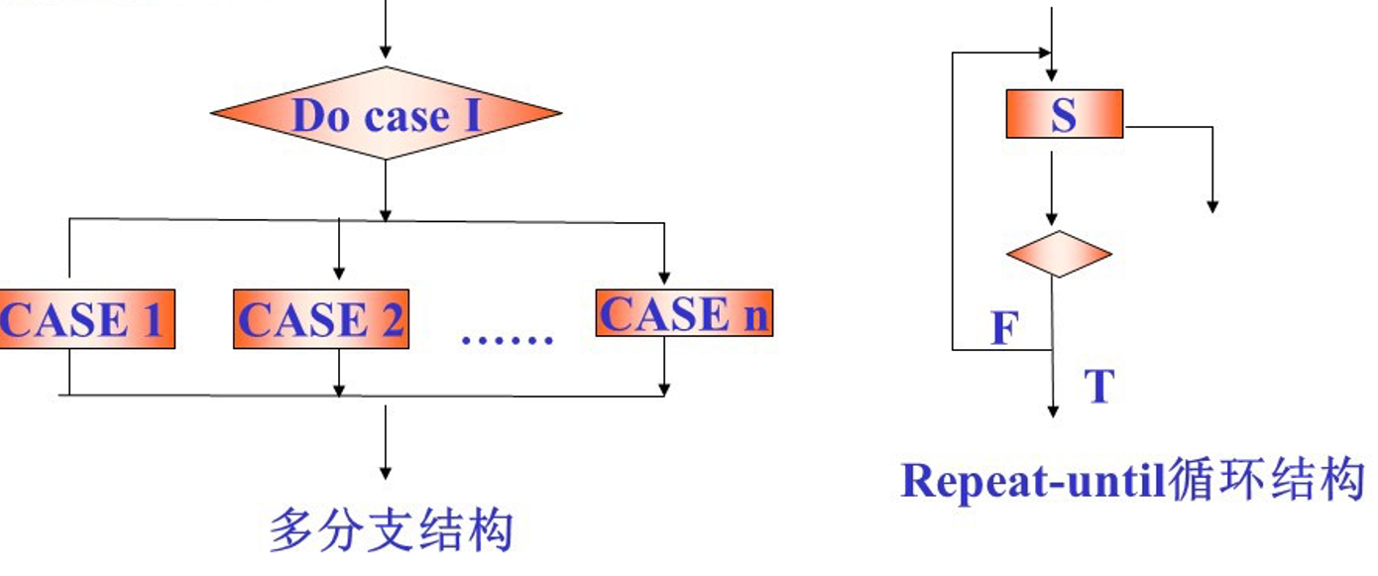
流程图

Slide 12
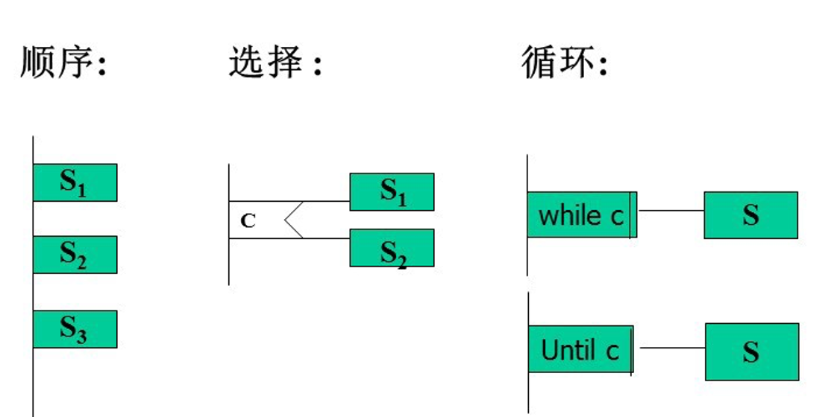
PAD

Slide 13
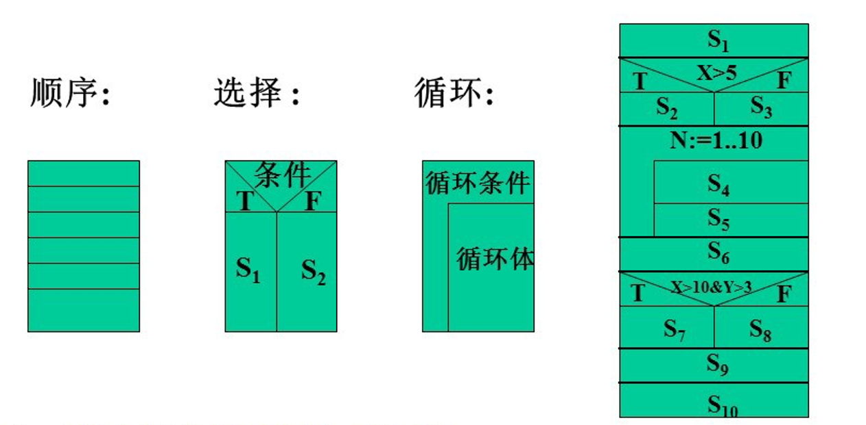
N-S图

Slide 14
Window
类名
size: Area
visibility: Boolean
属性
display()
hide()
isEmpty()
操作
class

Slide 15
<<interface>>
Comparable
接口名
isEqual(str):bool
hash():Integer
操作
interface

Slide 16
String
<<interface>>
Comparable
…
…
<<use>>
HashTable
isEqual(String):bool
hash():Integer
isEqual(String):bool
hash():Integer
…
虚线、空三角箭头
表示提供了此接口
虚线、箭头
表示使用了此接口
interface

Slide 17
String
…
…
HashTable
isEqual(String):bool
hash():Integer
…
interface

Slide 18
销售商品
协作
销售商品
购买者
销售者

Slide 19
EventManager
Place order
suspend()
flash()
用况
主动类

Slide 20
Component
<<artifact>>
Node

Slide 21
Policies
包
+OrderRules
-GUI::Window
GUI
+Window
+Form
#EventHandler

Slide 22
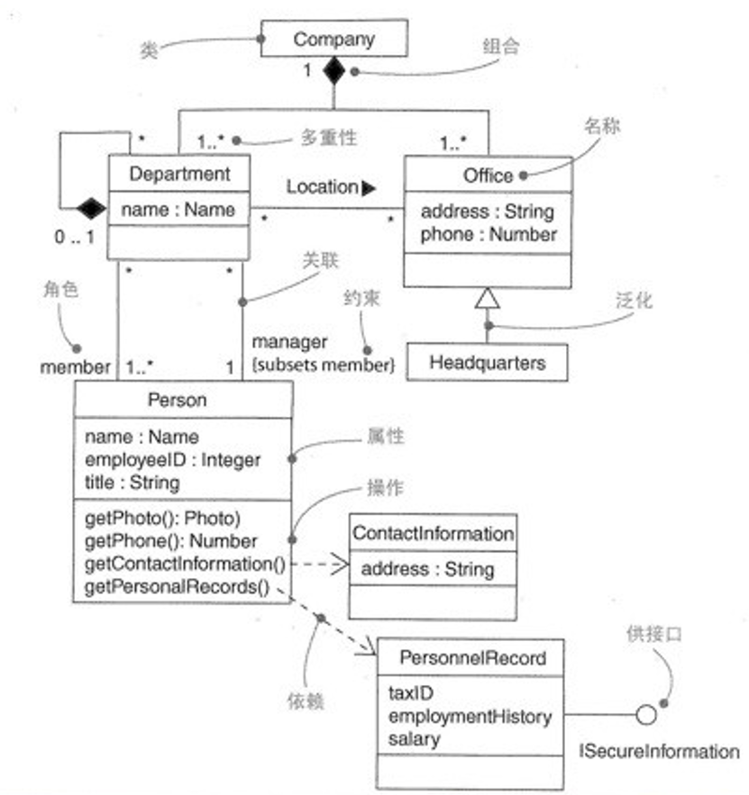
类图

Slide 23
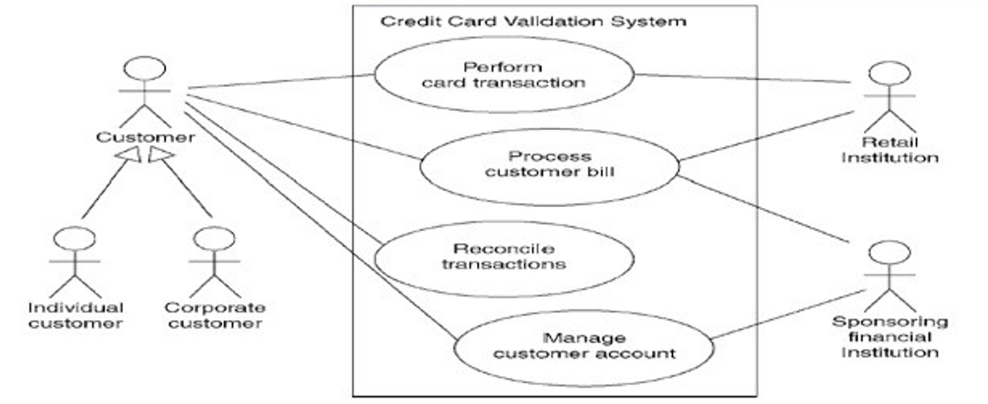
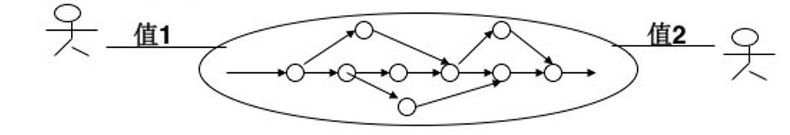
用况
参与者
泛化
用况图

Slide 24
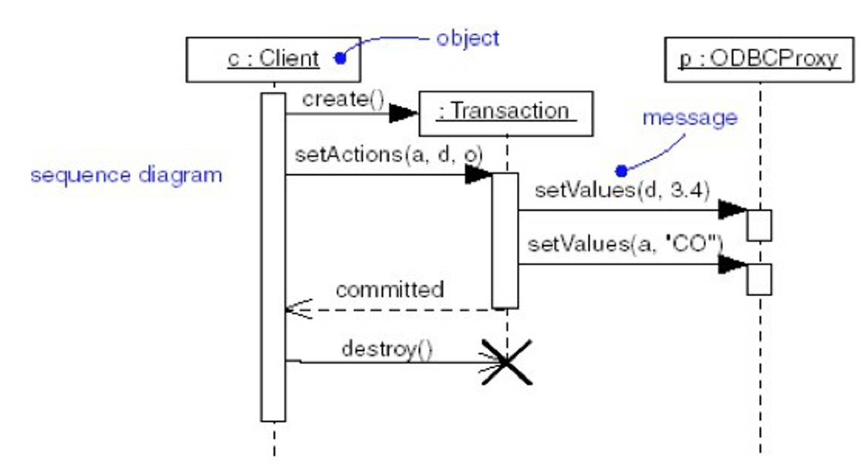
对象生命线
顺序图

Slide 25
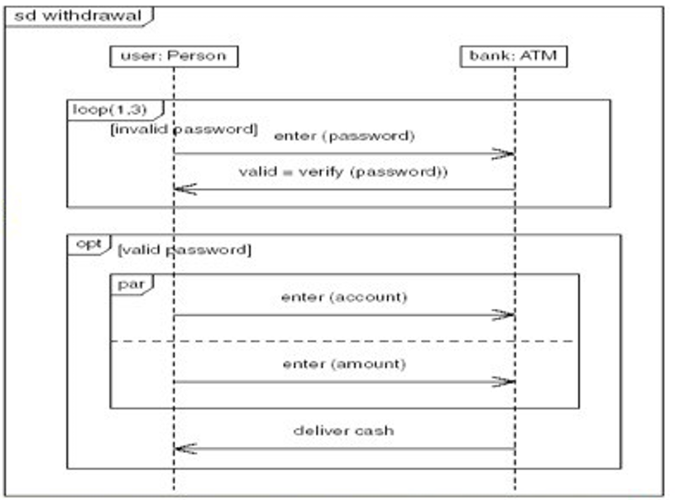
迭代执行
选择执行
并发执行
顺序图-控制结构

Slide 26
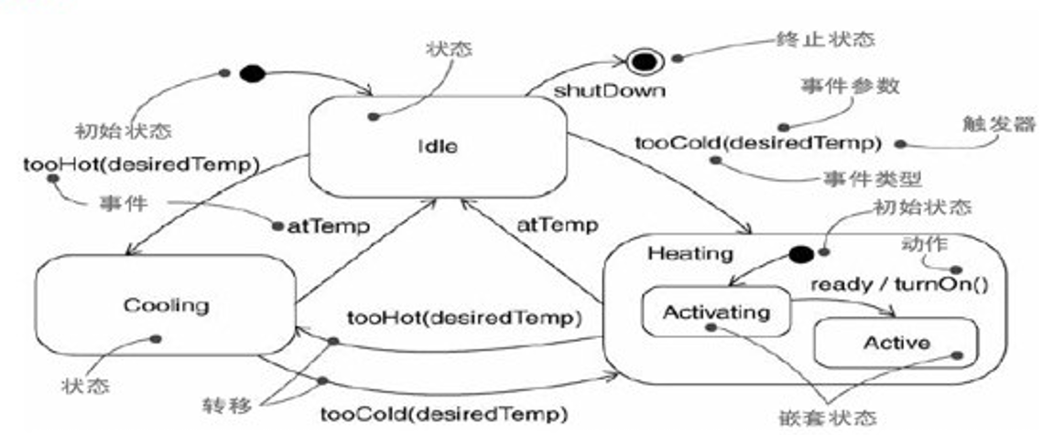
状态图

Slide 27
状态的名字
Typing Password
进入状态要执行的
entry / set echo invisible
exit / set echo normal
character / handle character
help / display help
退出状态要执行的
状态内部转移
状态

Slide 28
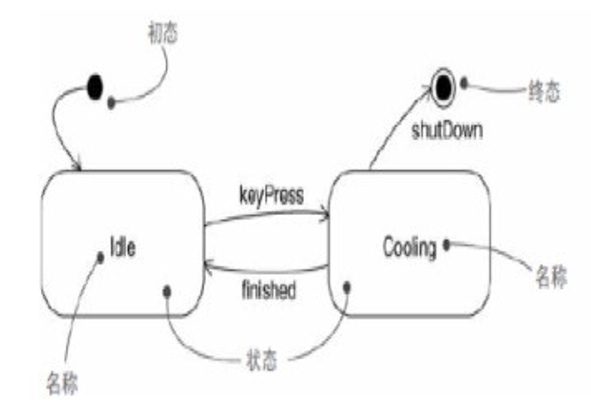
状态转移

Slide 29
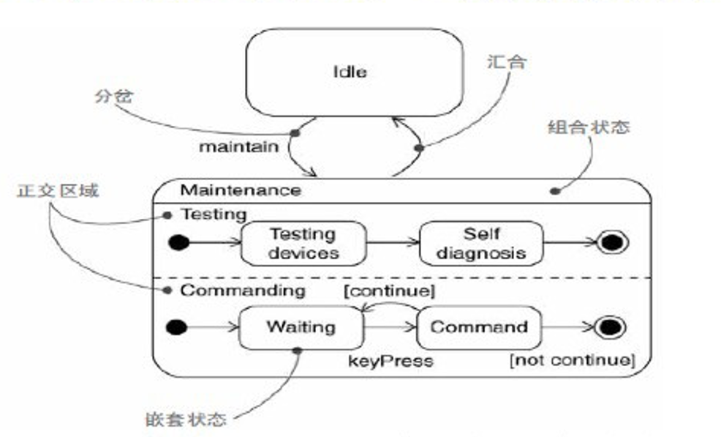
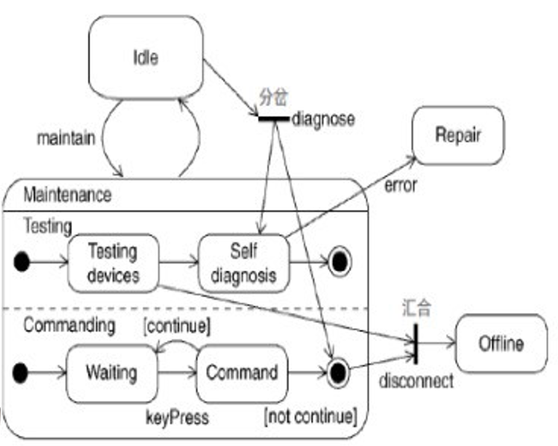
正交子状态
正交子状态-显式的分岔峪汇合

Slide 30
MovementAgent
发送依赖
position
velocity
信号
moveTo()
<<signal>>
Collision
<<send>>
force:Float
参数
信号

Slide 31
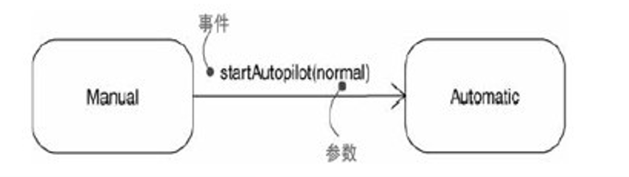
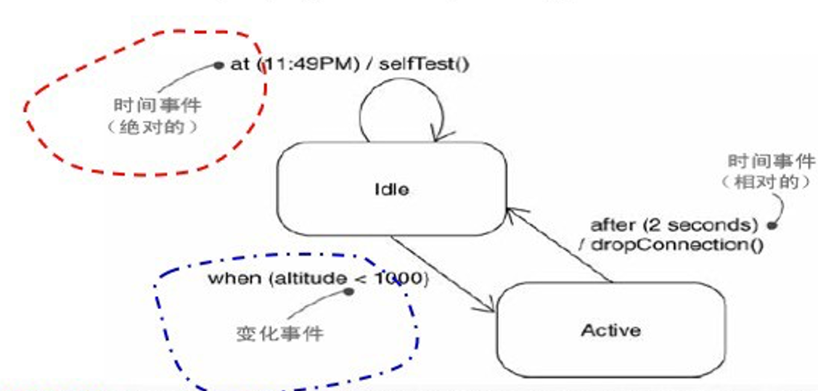
调用
时间事件

Slide 32
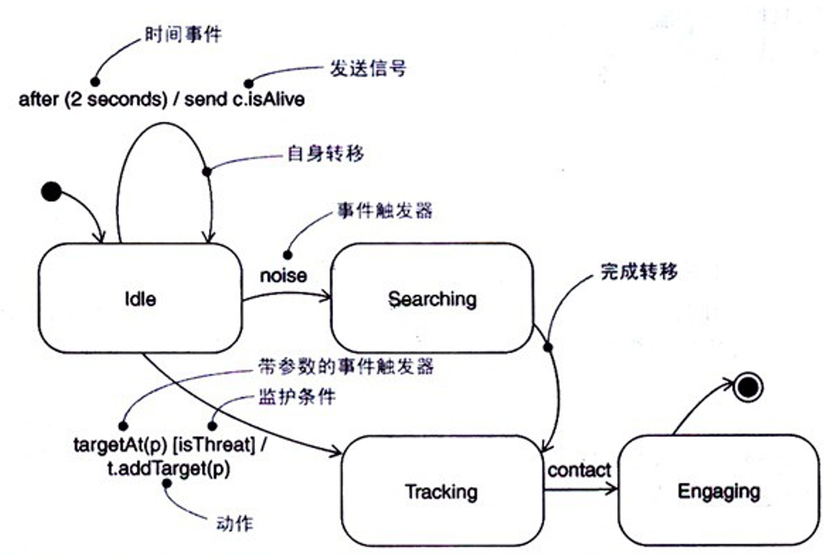
状态转移

